Slide 1
Проект «Зеленая аптека»
Козлова
Наталья Васильевна
воспитатель
МБДОУ «Детский сад № 14»
о. Муром
Владимирской области.

Slide 2
На территории нашего детского сада в естественных условиях произрастает очень мало лекарственных растений, поэтому мы с детьми решили вырастить целебные растения, которые принесут пользу не только визуально наблюдаемую, но и будут воздействовать на чувства дошкольников. Для этого на территории ДОУ был разбит аптекарский огород.
План аптекарского огорода.
зверобой
пустырник
мать-и мачеха
поповник
клевер
одуванчик
подорожник
укроп
мята
календула
цикорий
тысячелистник

Slide 3
Лекарственные растения аптекарского огорода.
Клевер луговой, красный
обладает противо-воспалительным, бактерицидным, отхаркивающим, мочегонным, потогонным, противосклероти-ческим свойствами. Это растение применяют для лечения многих болезней.
Одуванчик лекарственный.
применяется в качестве горечи, возбуждающей аппетит и усили-вающей секрецию пищеварительных желез, а также при запорах, заболе-ваниях печени и желчных путей.

Slide 4
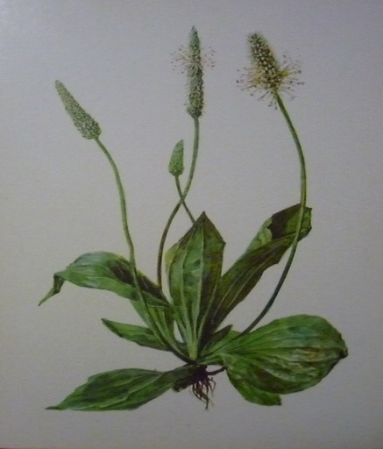
Цикорий обыкновенный. Обладает желчегонным, противовоспалительным, мочегонным, успокаивающим, антимикробным, ранозаживляющим действием, а также стимулирует секрецию желудка, поджелудочной железы, снижая уровень сахара крови, улучшает обмен веществ и усиливает деятельность сердца, увеличивая амплитуду и замедляя ритм сердечных сокращений..
Тысячелистник обыкновенный
обладает кровоостанав-ливающим, противо-воспалительным, бактерицидным, ранозаживляющим действием. Используют при лечении заболеваний желудка, лечении ран.
Подорожник
применяют при заболевани органов дыхания, свежие листья прикладывают к ранам, порезам.

Slide 5
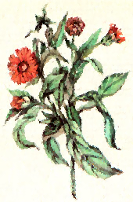
Мать-и-мачеха. Применяют в виде отвара при кашле в виде влажных повязок компрессов, примочек и ванночек при лечении фурункулеза, мелких язвенных поражений, инфицированных ран.
Календула лекарственная обладает противо-воспалительным, бактерицидным, ранозаживляющим действием. Используют при лечении ран, порезов, для полосканий при воспалении дыхательных путей.
Поповник, нивянка
обладает успокаивающим, противовоспалительным, антимикробным, обезболивающим действием. Применяют для улучшения аппетита, воспалении горла, десен.

Slide 6
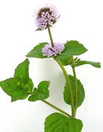
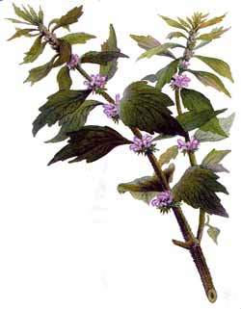
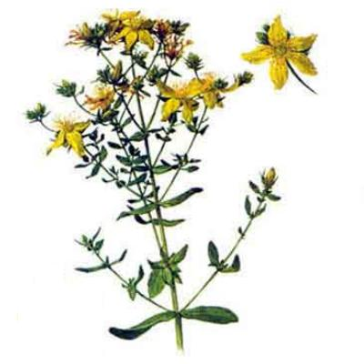
Мята перечная обладает спазмолитическим, болеутоляющим, антисептическим действием. Улучшает аппетит, снимает нервное возбуждение.
Пустырник используют в виде настойки или экстракта в качестве успокаивающего средства при повы-шенной нервной возбудимости, сердечно-сосудистых неврозах, в ранних стадиях гиперто-нической болезни, кардиосклерозе.
Зверобой используют
как вяжущее, противовоспалительное и тонизирующее средство при кровоотхаркивании, кашле, проносах, коликах, болезнях печени, для укрепления дёсен.

Slide 7
Дидактические игры.

Slide 8
Список использованной литературы:
Зеленые сказки. Т.А.Шорыгина. Москва, Прометей Книголюб, 2003.
Цветы. Какие они? Т.А.Шорыгина. Серия «путешествие в мир природы. Развитие речи». Москва, 2002.
Юный эколог. С.Н. Николаева. Серия в помощь воспитателю и педагогу. Издательство «Мозаика – Синтез», 2002.
Методика экологического воспитания в детском саду. С.Н.Николаева. Москва, «Просвещение», 2001.
Методическое пособие к программе «Зеленая тропинка». Москва, «Просвещение», 2001.
Зеленая тропинка. А.А. Плешаков. Москва, «Просвещение», 2002.
Учим детей наблюдать и рассказывать. Н.В. Елкина, О.В. Мариничева. Популярное пособие для родителей и педагогов. Ярославль, «Академия развития», 1997.
Игровые экологические занятия с детьми. Л. П. Молодова, Минск, «Асар», 2001.
Экологические занятия с детьми 6-7 лет Т.М. Бондаренко. Воронеж, ТЦ «Учитель», 2002.
Занятия с детьми старшего дошкольного возраста по теме «Цветущая весна. Травы.» О.А. Скорлупова, Москва, 2006.
Прогулки в детском саду. И.В.Кравченко, Т.Л. Долгова. ТЦ «Сфера», Москва, 2009.

Slide 9
Благодарим за внимание !

